Slide 1
«Развитие творческих способностей при использовании разнообразных техник нетрадиционного рисования в работе с детьми 2 – 3 лет»
Валиева Альфия Вализановна воспитатель первой младшей группы МБДОУ №74 «Карлыгач»

Slide 3
Дети с самого раннего
возраста пытаются отразить
свои впечатления об
окружающем мире в своем
изобразительном творчестве.
Наша работа заключается в
использовании нетрадиционных
техник рисования. Рисование
нетрадиционными способами,
увлекательная, завораживающая
деятельность, которая удивляет
и восхищает детей.

Slide 4
Задачи:
- знакомить детей с различными видами изобразительной деятельности, многообразием художественных материалов и приёмами работы с ними, закреплять приобретённые умения и навыки и показывать детям широту их возможного применения
закреплять и обогащать знания детей о разных видах художественного творчества
- воспитывать трудолюбие и желание добиваться успеха собственным трудом
- воспитывать внимание, аккуратность, целеустремлённость, творческую
самореализацию
- развивать художественный вкус, фантазию, изобретательность, пространственное воображение
- развивать желание экспериментировать, проявляя яркие познавательные чувства: удивление, сомнение, радость от узнавания нового.
Изобразительная деятельность с применением нетрадиционных материалов и техник способствует развитию у ребёнка:
Мелкой моторики рук и тактильного восприятия;
Пространственной ориентировки на листе бумаги, глазомера и зрительного восприятия;
Внимания и усидчивости;
Мышления;
Изобразительных навыков и умений, наблюдательности, эстетического восприятия, эмоциональной отзывчивости;
Кроме того, в процессе этой деятельности у дошкольника формируются навыки контроля и самоконтроля.
Познакомились с методической литературой различных авторов, таких как пособие А.В. Никитиной, И.А. Лыковой, Т.Н. Дороновой, У.Ф. Янушко, Д.Н. Колдина, Р.Г. Казаковой
Цель:
- формирование у детей младшего дошкольного возраста художественно творческих способностей через творческие задания с использованием в работе интересной и необычной изобразительной техники, неизвестного материала

Slide 5
Рисование
пальчиками
Рисование
на песке
Рисование губкой
Нетрадиционные
техники
рисования для детей 2-3 лет
Рисование ватными палочками
штамп
Техника печатанья
Рисование ладошками
Рисование трафаретом
Рисование
на крупе

Slide 6
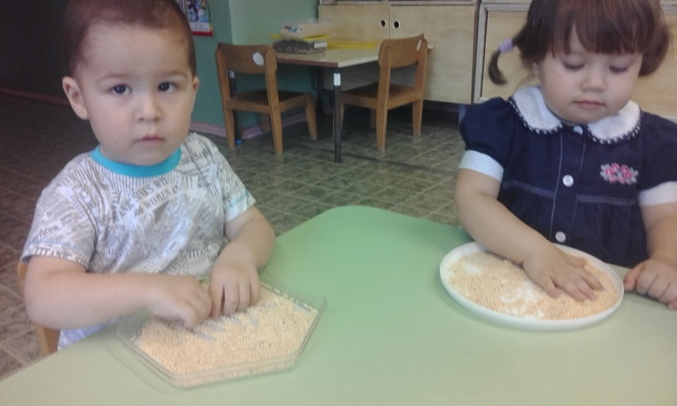
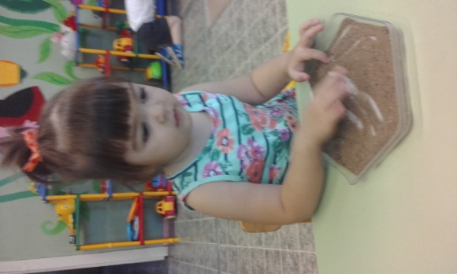
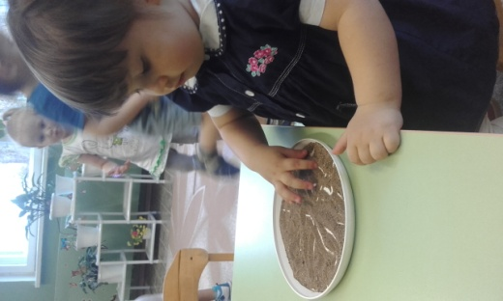
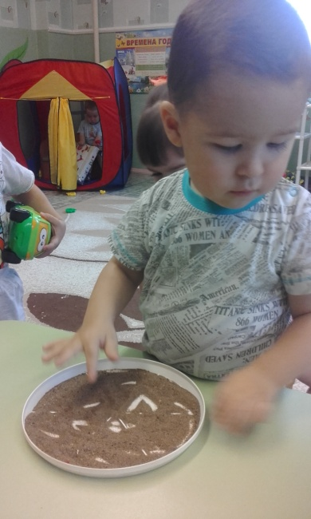
Рисование на песке и крупе

Slide 7
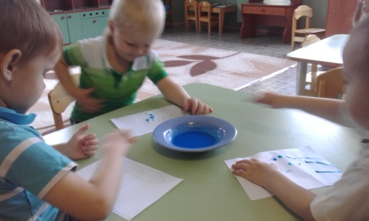
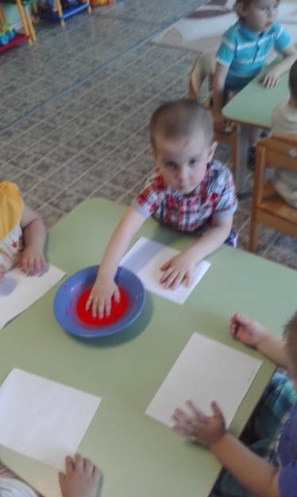
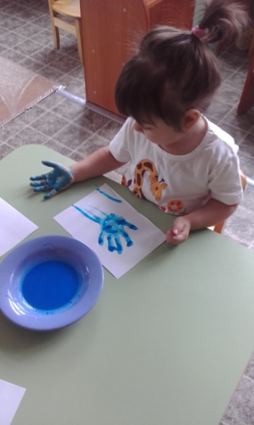
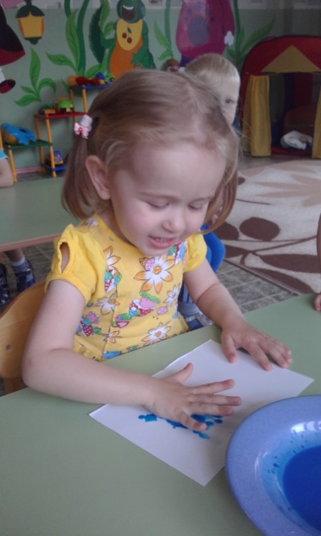
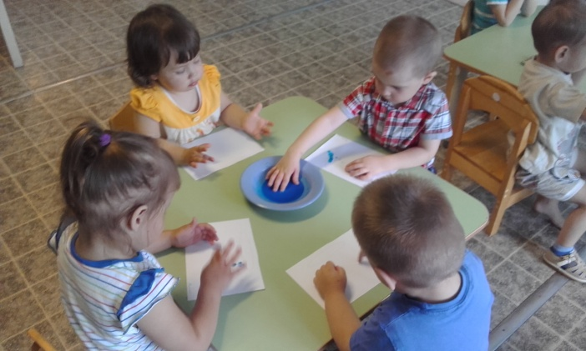
Рисование пальчиками и ладошками

Slide 8
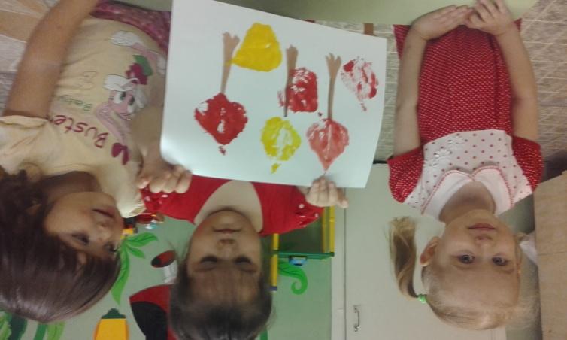
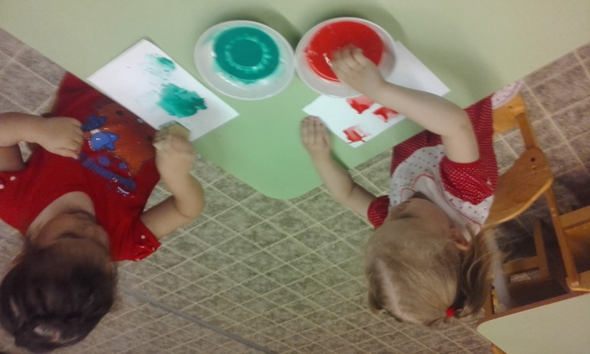
Штамп и Техника печатанья

Slide 9
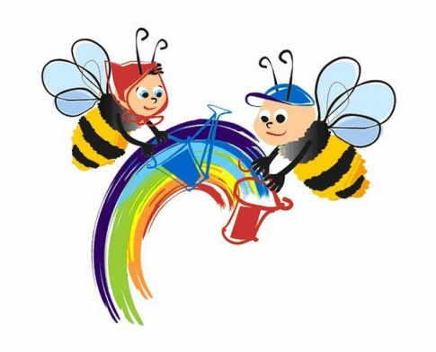
Рисование губкой и Рисование трафаретом

Slide 10
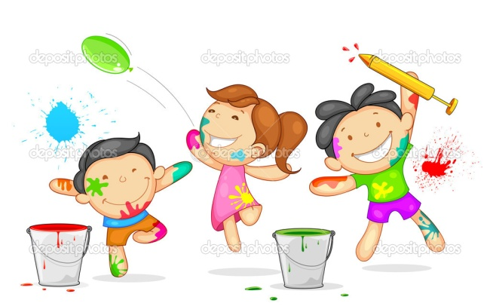
Рисование ватными палочками

Slide 11
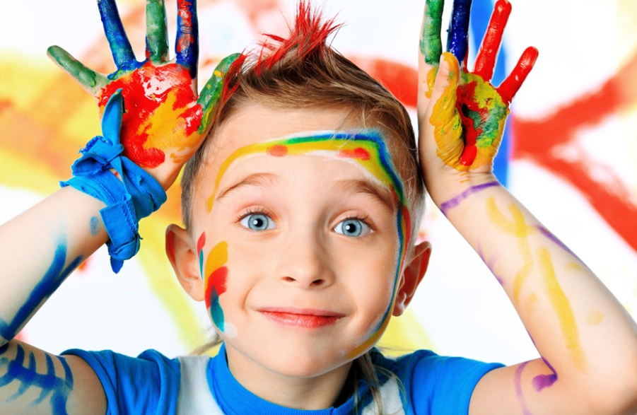
Спасибо за внимание!

